Slide 1
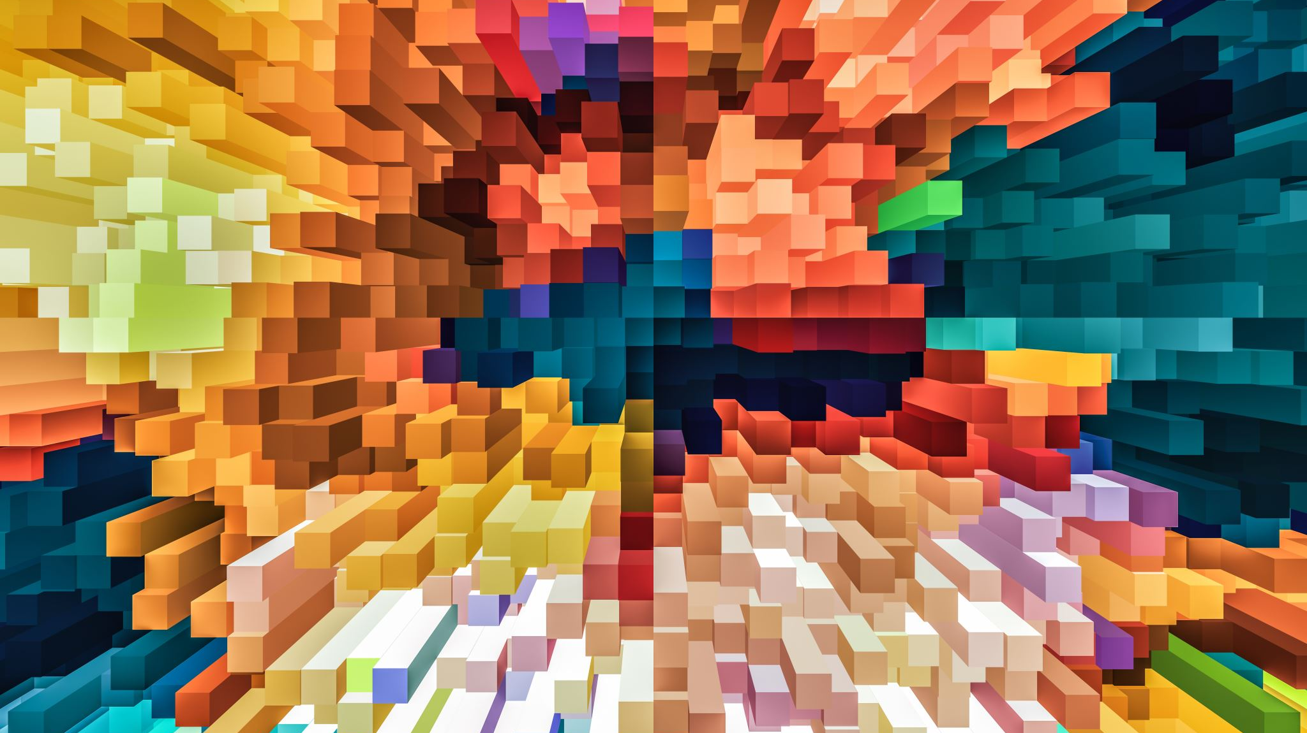

EL ARTE DE LA PROGRAMACIÓN en
Presenta: M en T. Alan García Zambrano

Slide 2
Motivación
Un artista-
Tiene en sus manos un conjunto de recursos artísticos, y que al combinarlos de acuerdo con su sensibilidad y habilidades, transforma en una obra de arte, estéticamente atractiva o repulsiva a sus destinatarios.

Slide 3
Motivación
La intención de este curso es motivarte a que conozcas y explores las herramientas y aplicaciones que pueden desarrollarse con R.
“Buscamos que los usuarios puedan iniciar en un entorno interactivo, en el que no se vean, conscientemente, a ellos mismos como programadores. Conforme sus necesidades sean más claras y su complejidad se incremente, deberían gradualmente poder profundizar en la programación, es cuando los aspectos del lenguaje y el sistema se vuelven más importantes.” – John Chambers

Slide 4
Motivación
Por lo tanto:
Este curso se inclinará hacia las técnicas para iniciar con el “Arte” de la programación, más que tocar aspectos estadísticos.
Desarrollarás técnicas escenciales para optimizar procesos

Slide 5


Alan García Zambrano
Formación académica:
Ingeniero en computación – ESIME Culhuacán
Electrónica, procesamiento digital de señales y desarrollo de software en bajo nivel

Slide 6
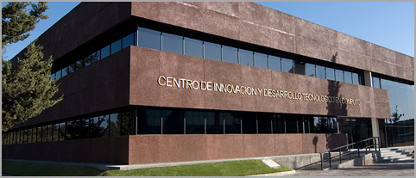


Alan García Zambrano
Maestría en Tecnología de Cómputo
Algoritmos de Inteligencia Artificial y Bio-Inspirados
Miembro del grupo (Alfa-beta)

Slide 7


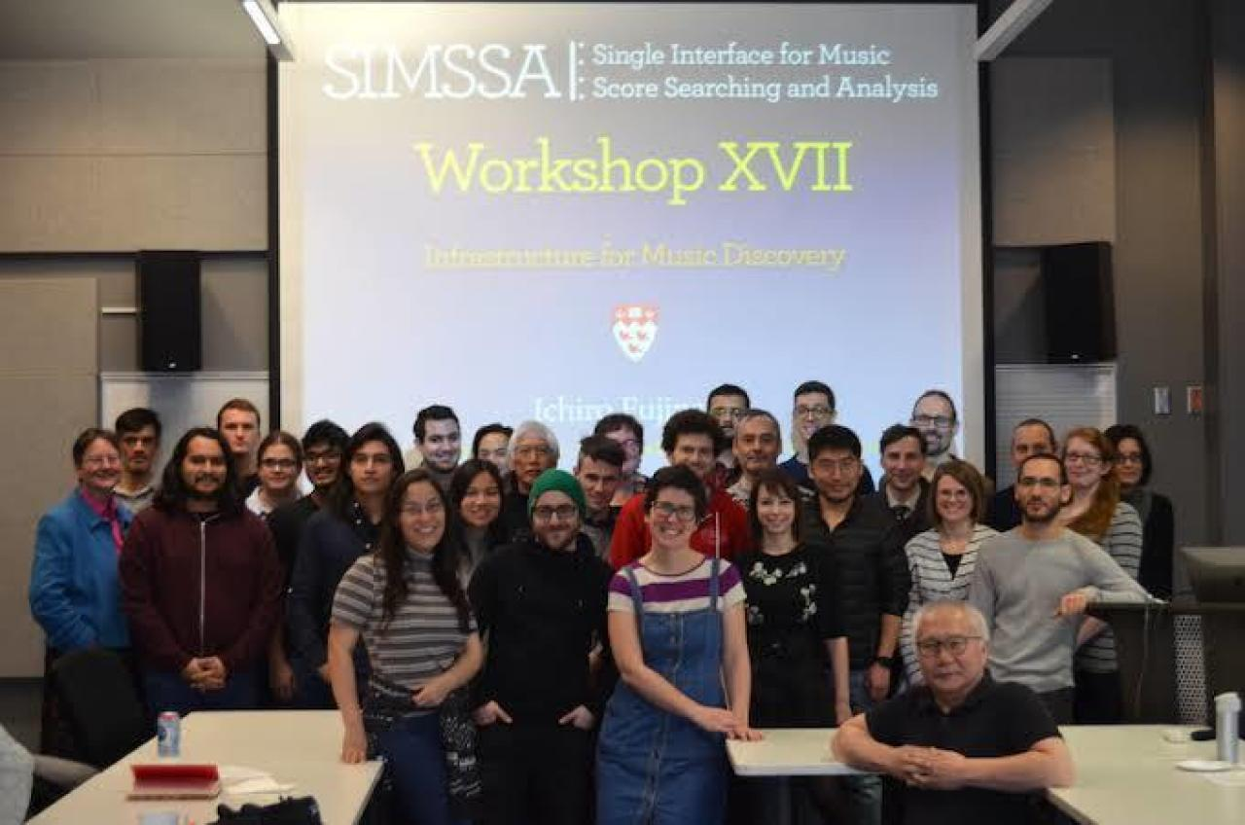
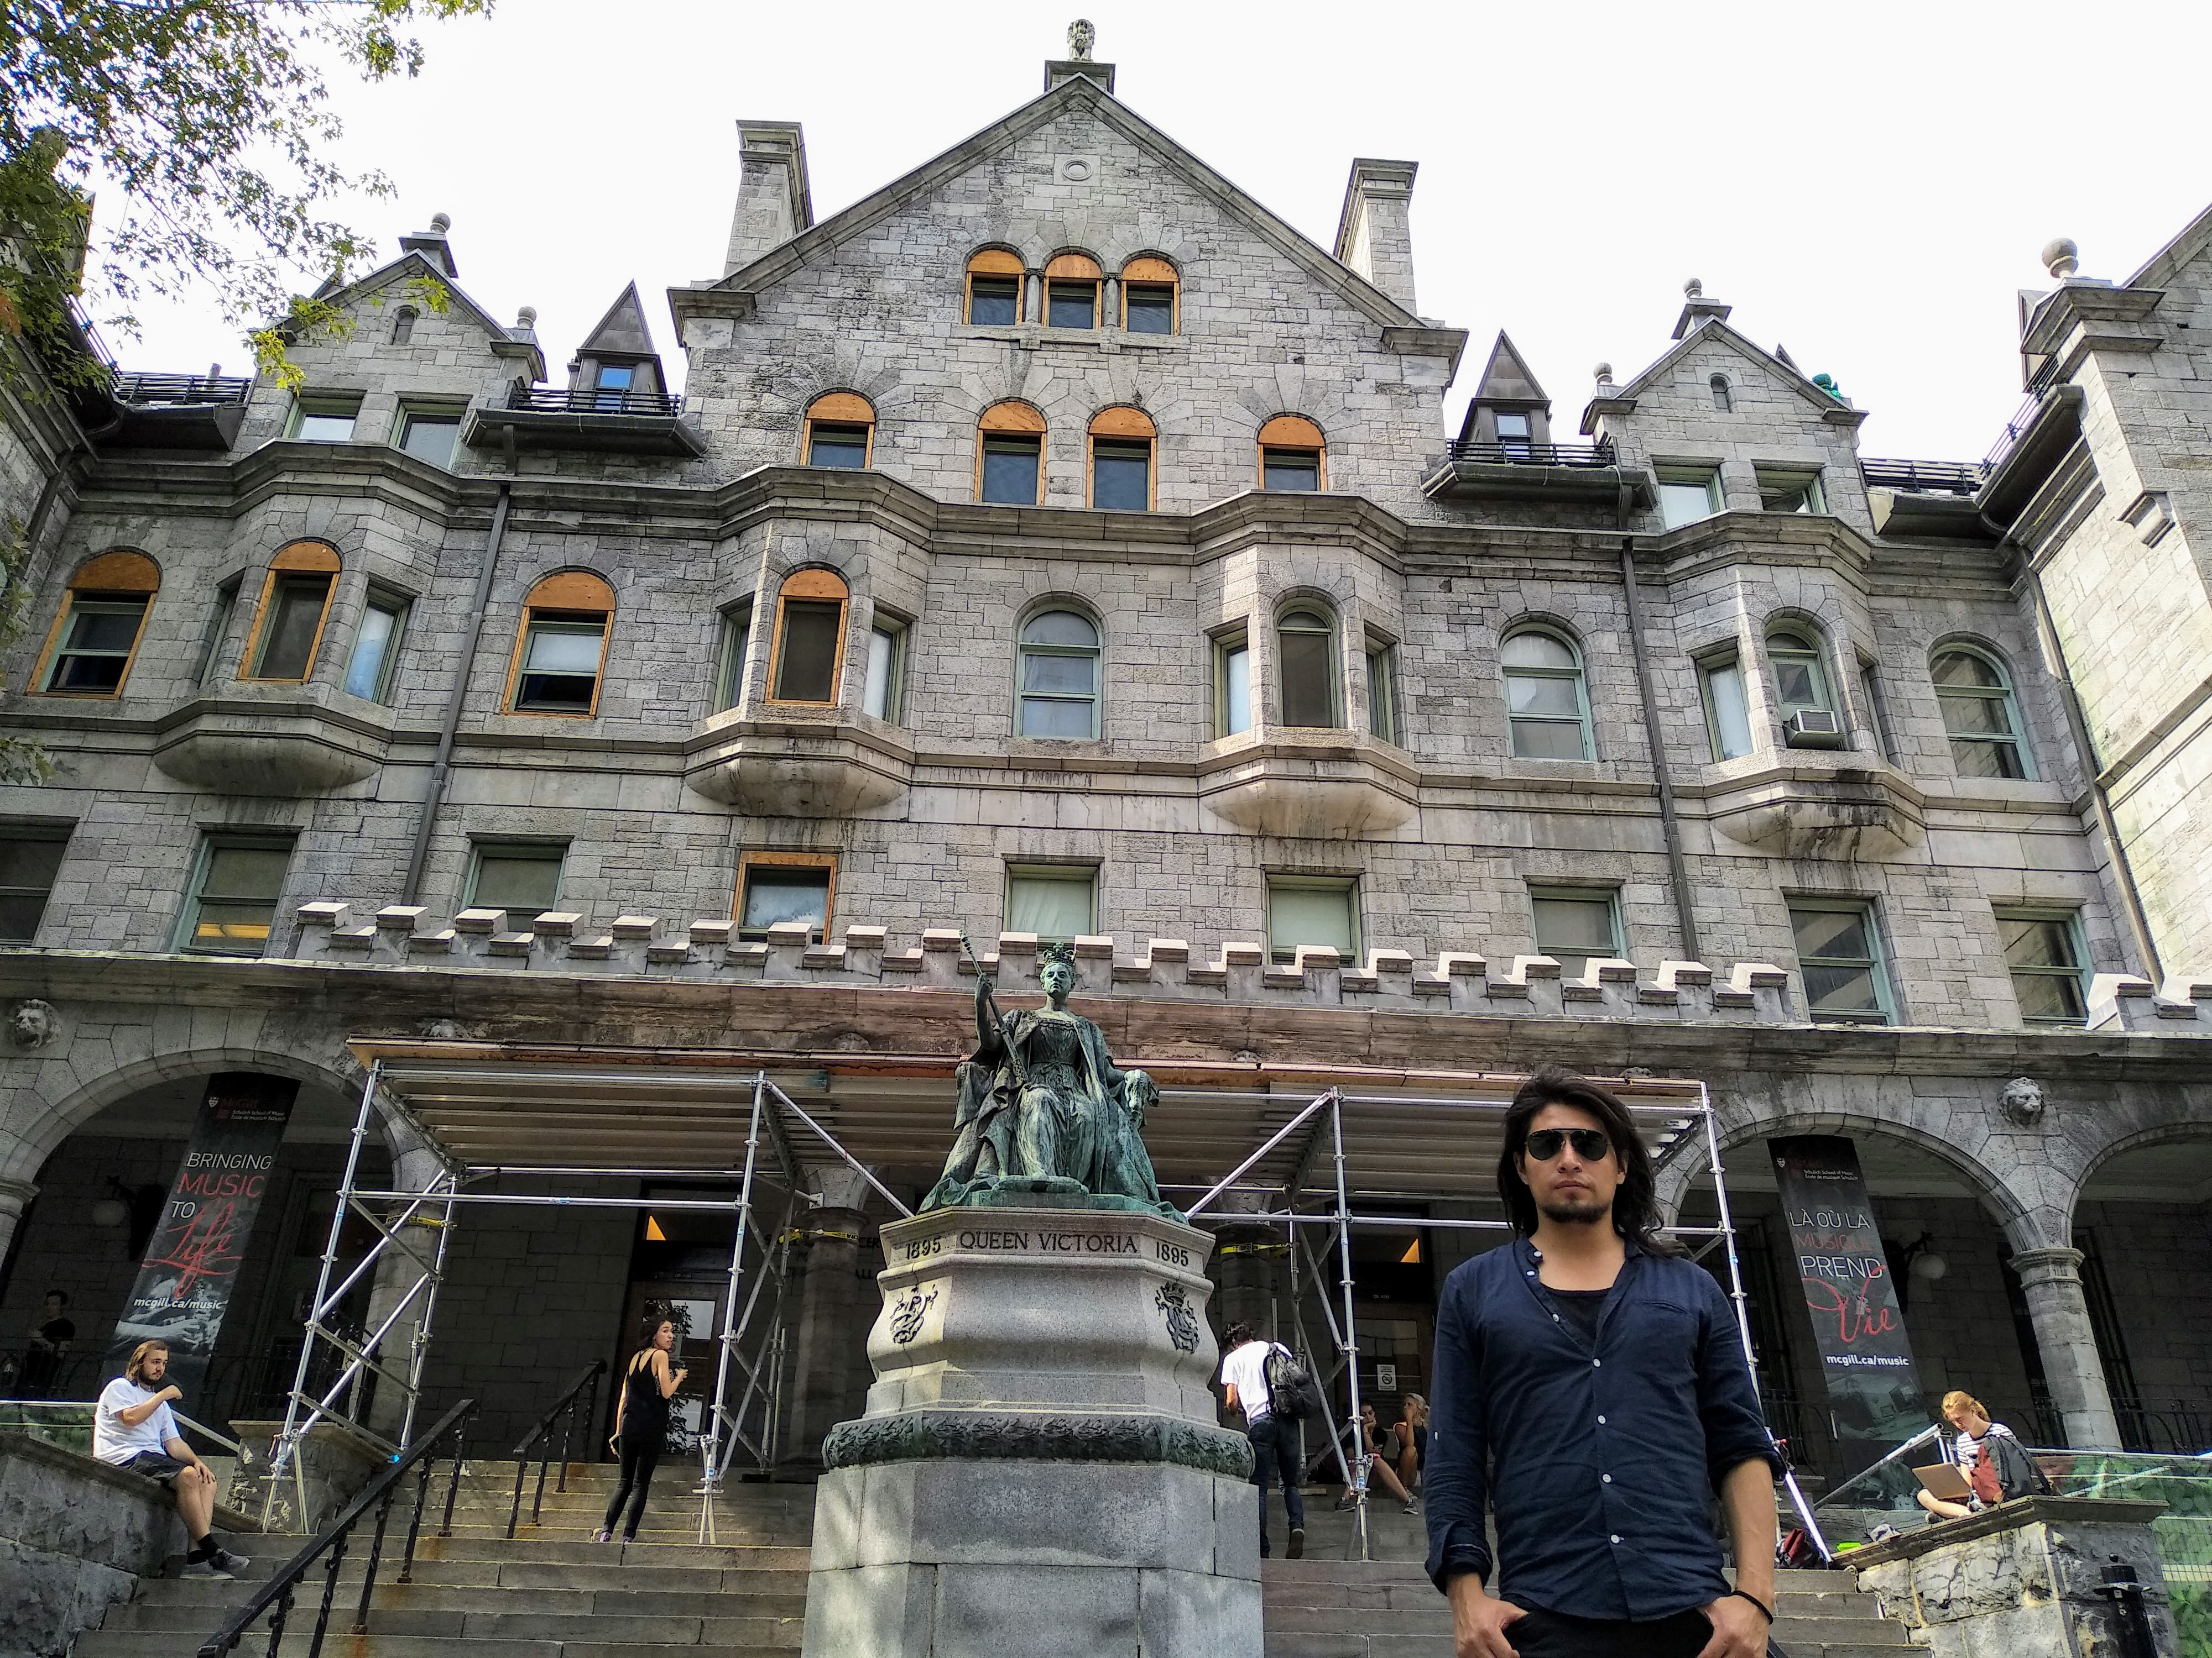
McGill University – Schulich School of Music
Proyecto - SIMMSA para el reconocimiento de patrones en partituras musicales

Slide 8
Un poco de historia

Slide 9
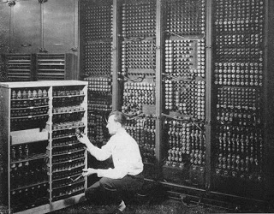
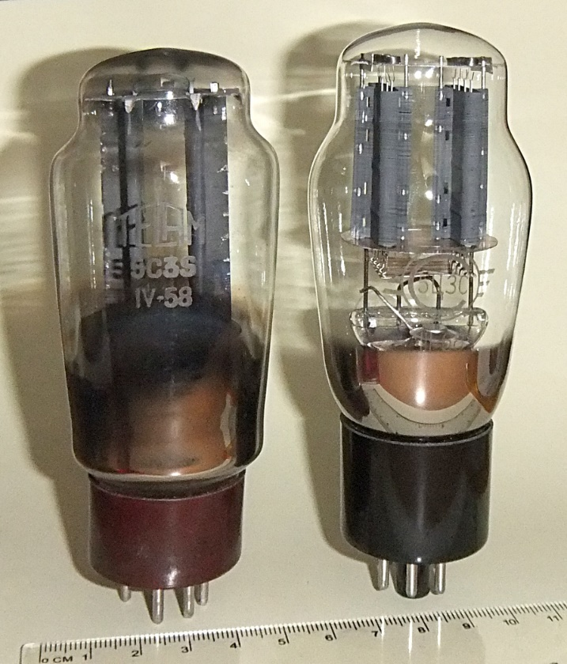
Primer Ordenador ENIAC
Son dispositivos eléctricos que tienen la capacidad de conducir corriente en sólo un sentido si y solo sí aplicamos suficiente energía eléctrica.
Diodos antiguos bulbos

Slide 10
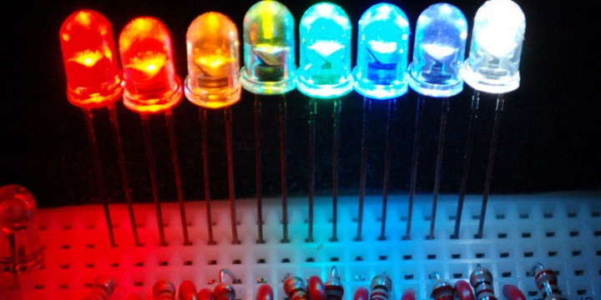
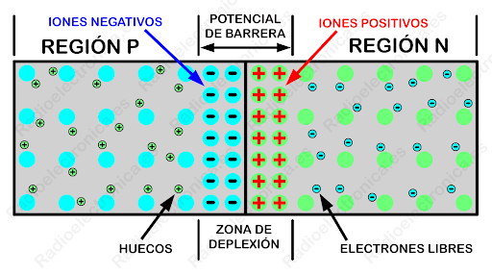
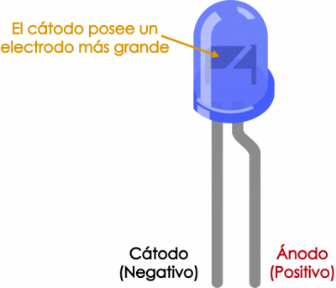
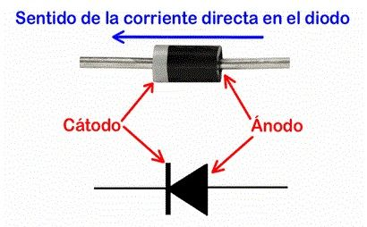
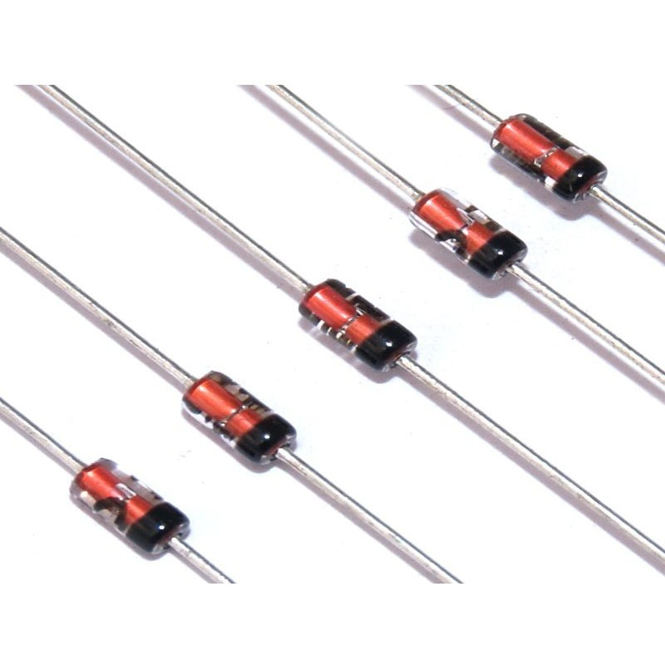
DIODOS (Estado sólido)

Slide 11
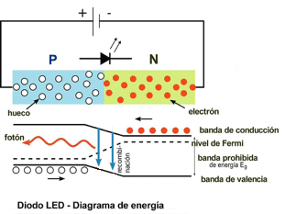
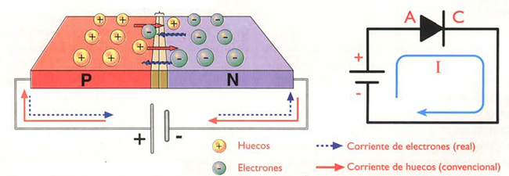
DIODOS
Arseniuro de Galio
InP
Silicio y Germanio

Slide 12
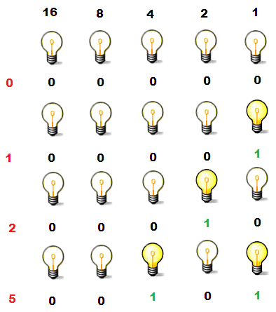
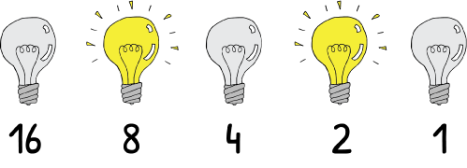
¿Cuál es el código binario?

Slide 13
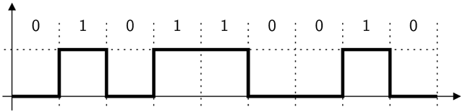
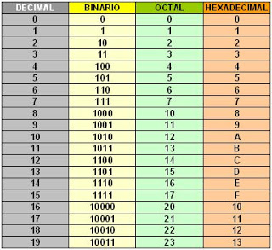
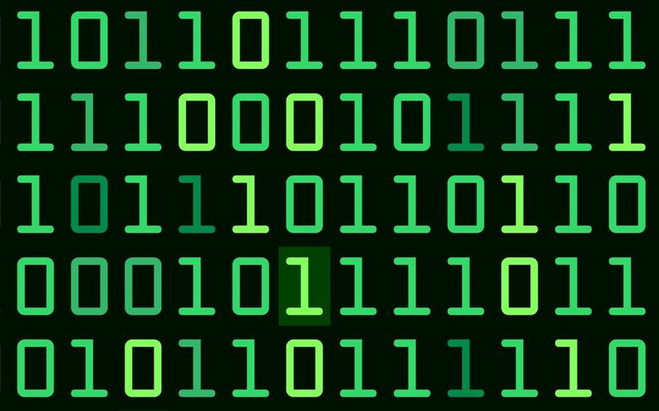
Lenguaje máquina - Humano

Slide 14
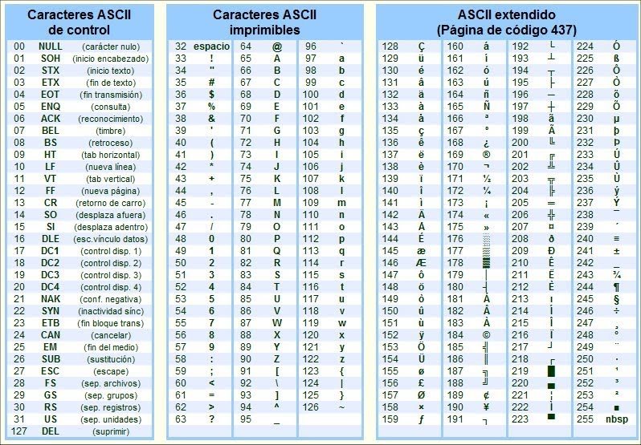
Código ASCII

Slide 15
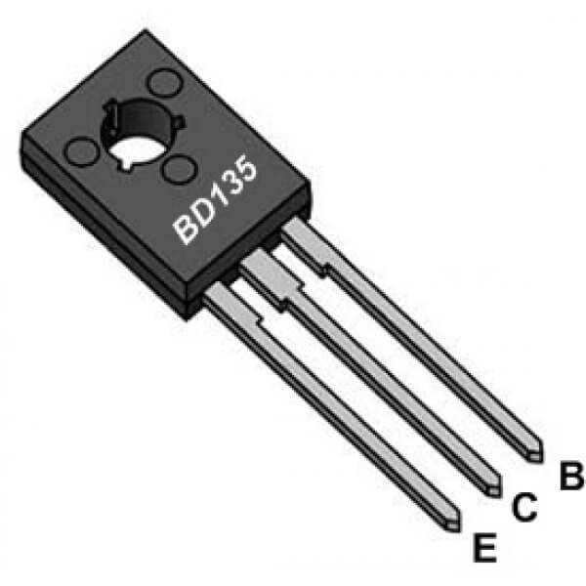
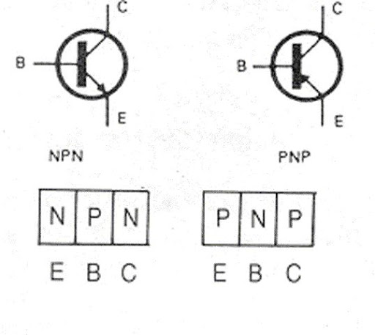
TRANSISTORES

Slide 16
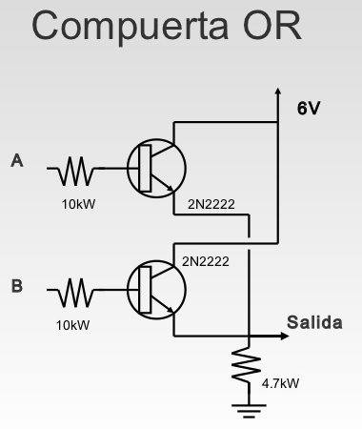
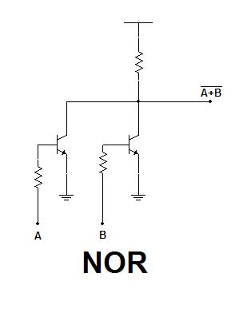
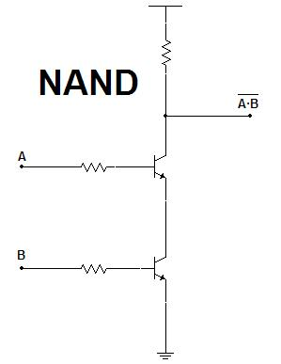
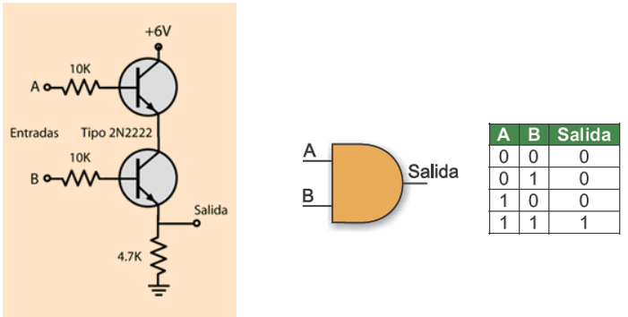
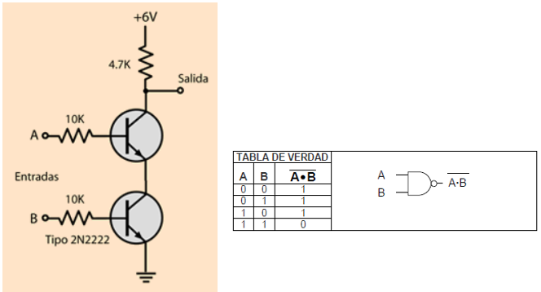

Slide 17
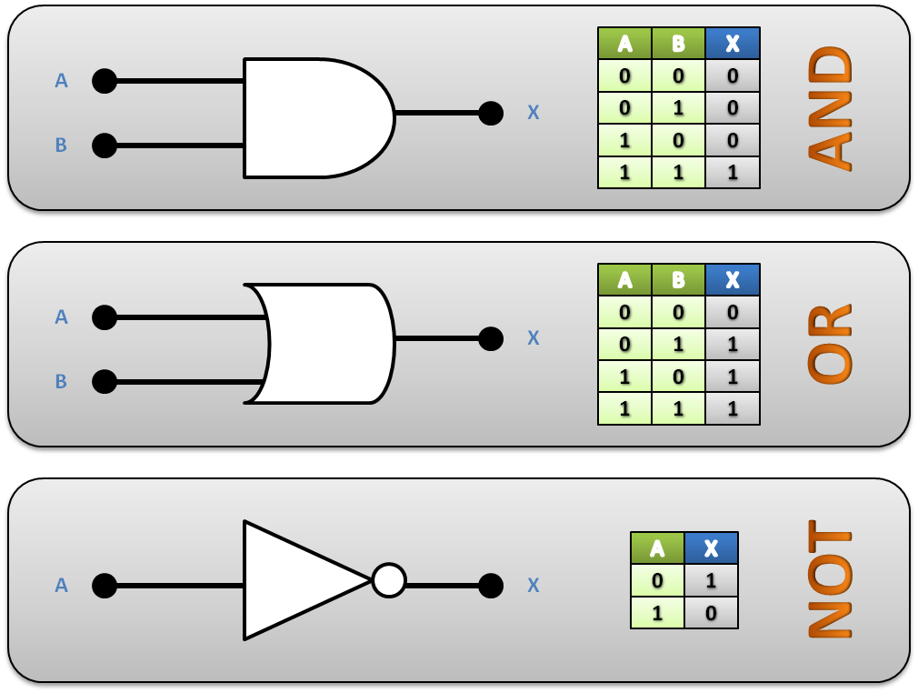

Slide 18
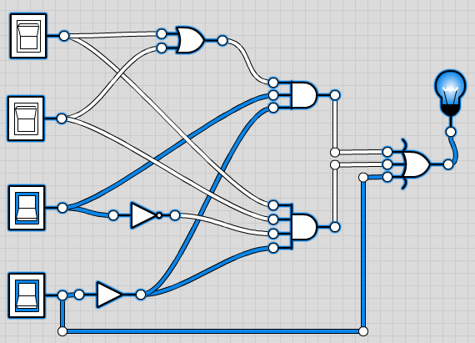
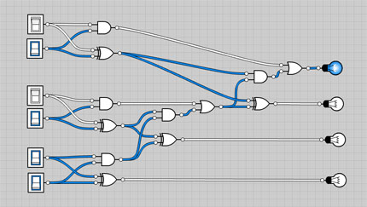
Compuertas Lógicas

Slide 19
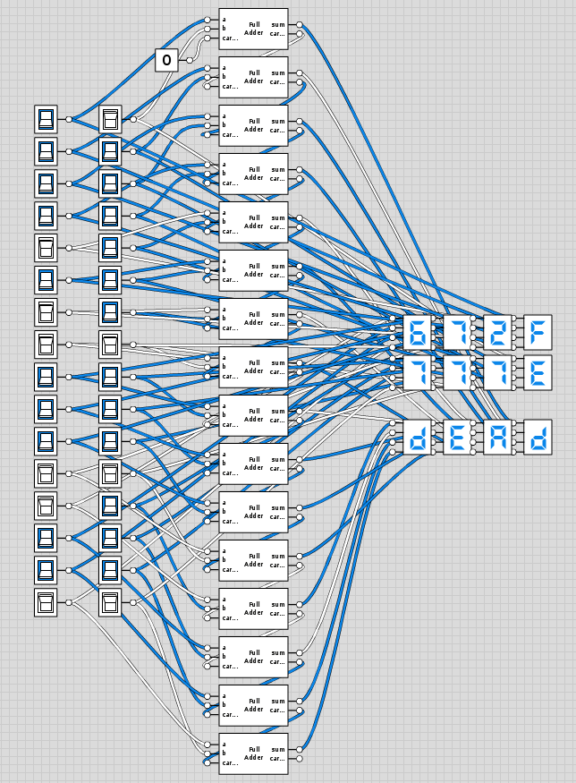
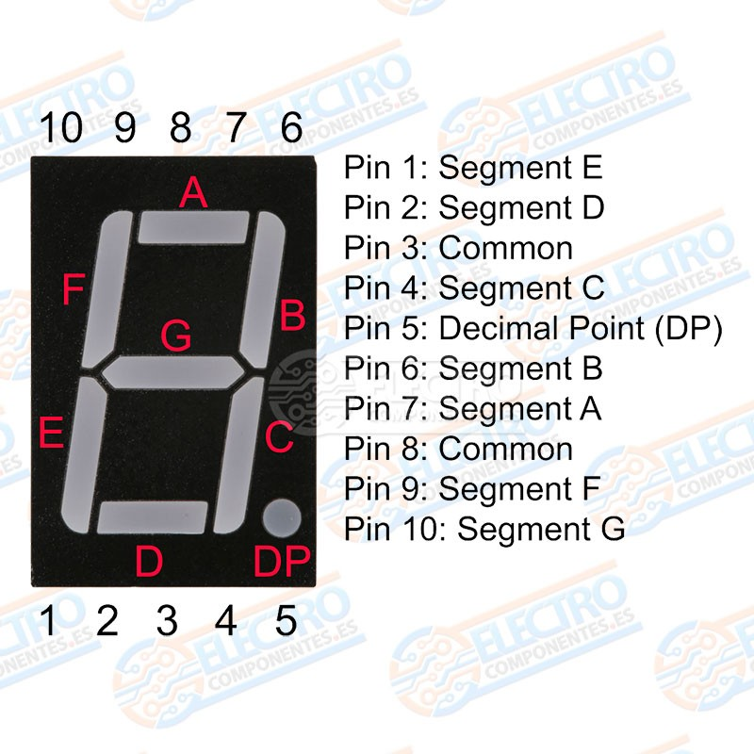

Slide 20
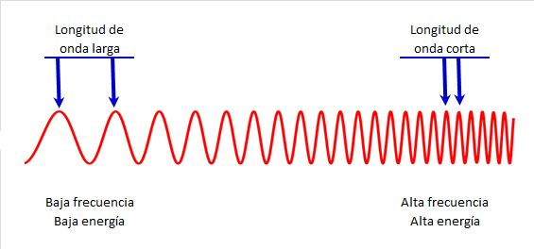
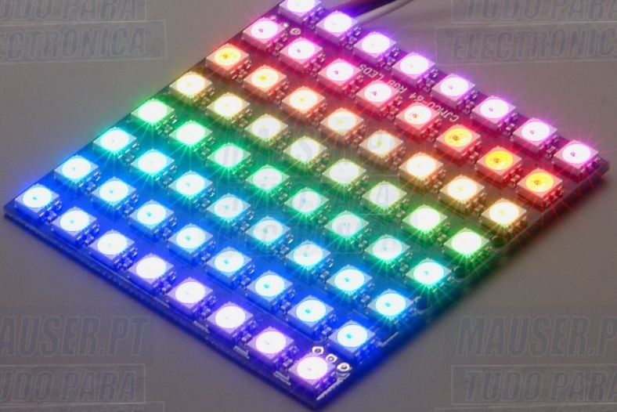
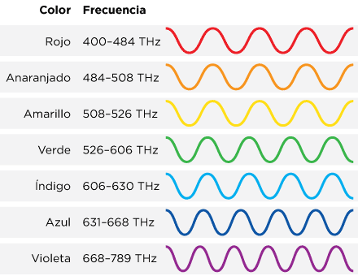
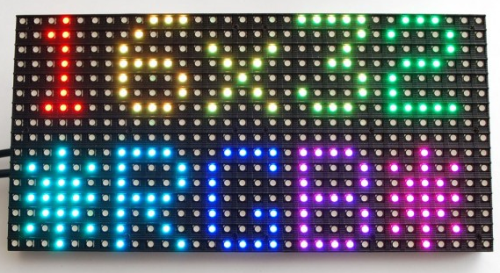
LED RGB

Slide 21
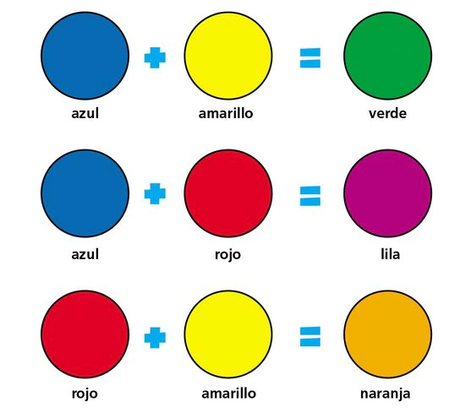
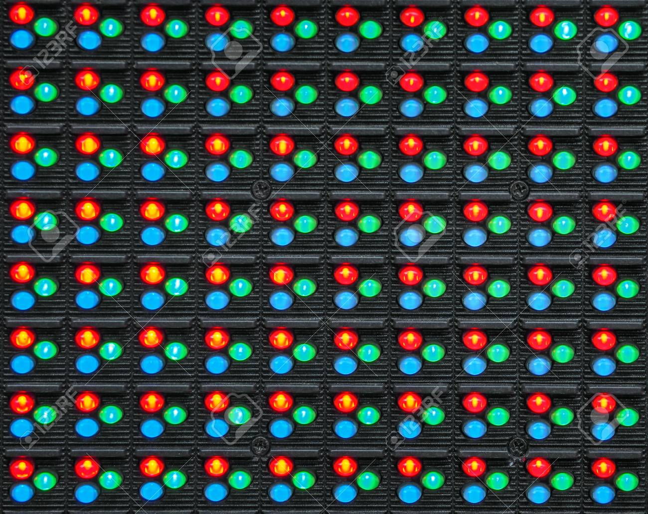
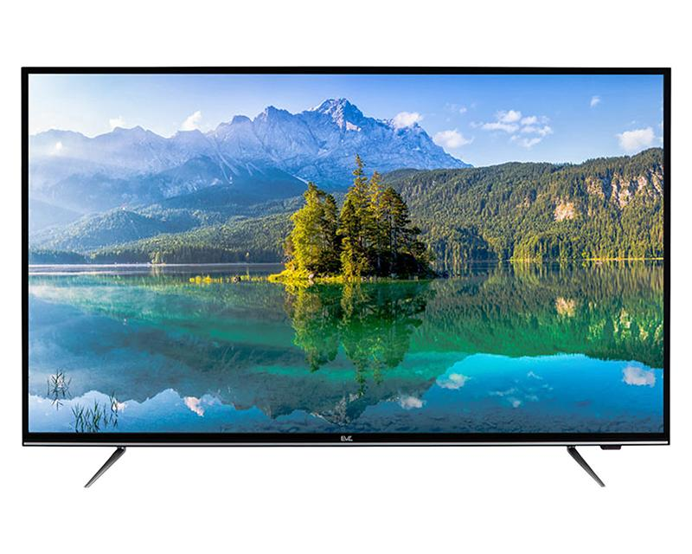
300 Micrómetros
1*10 -6 metros =
0.000001 cm

Slide 22
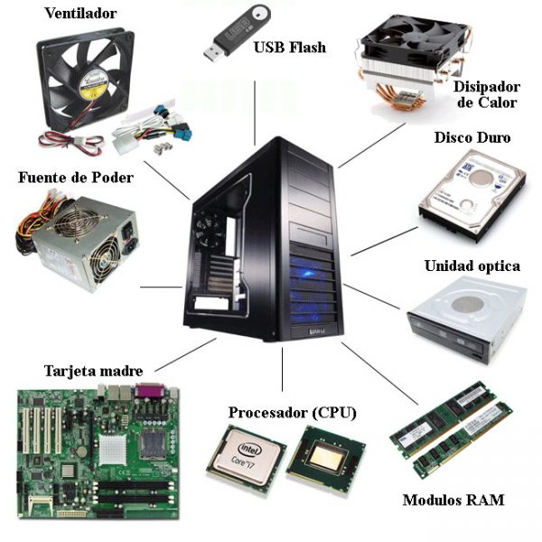
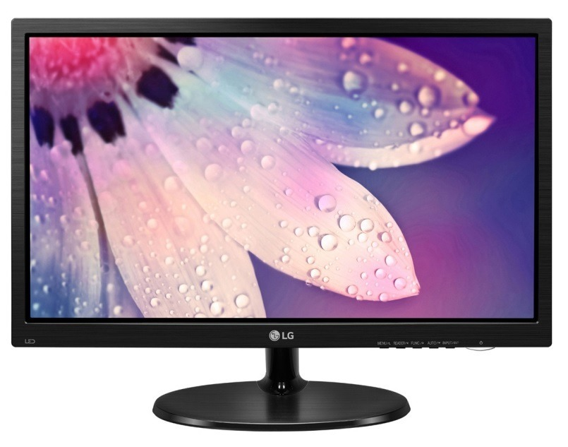
¿Qué elementos tiene una computadora ?
2

Slide 23
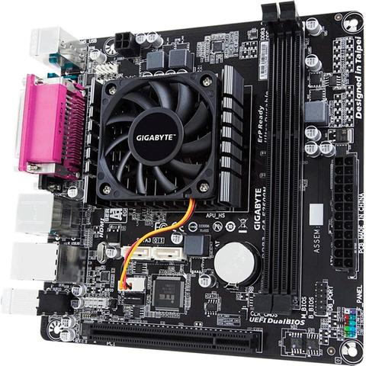
Tarjeta Madre
Aquí se montan todos los
Dispositivos de la computadora
4

Slide 24
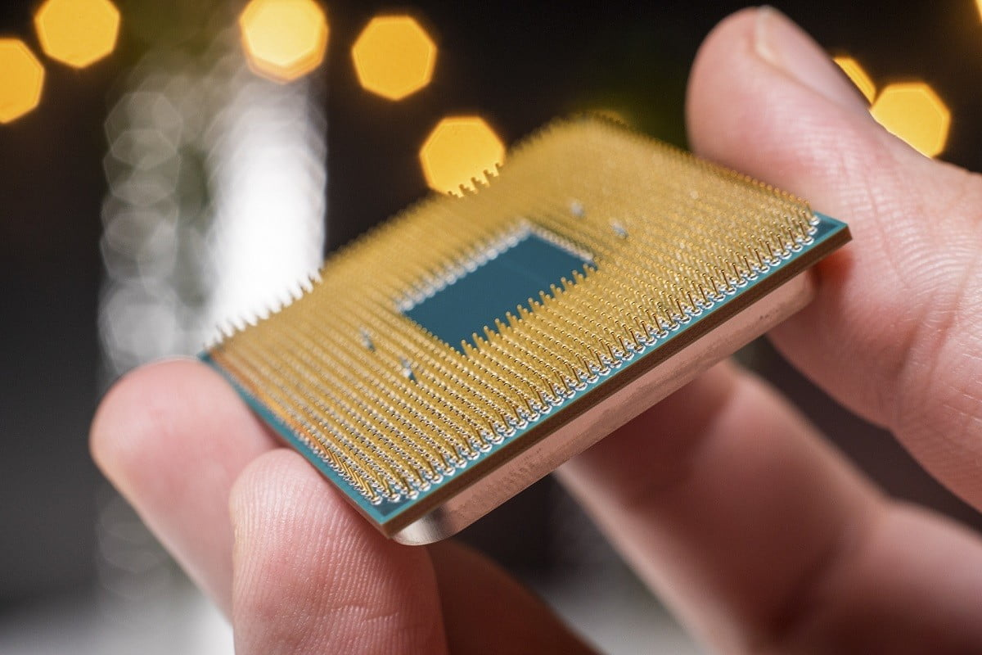
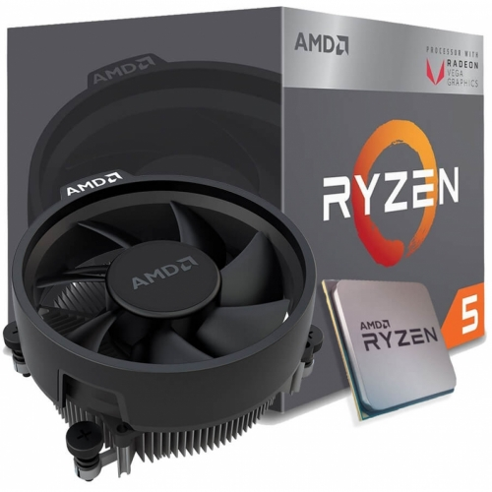
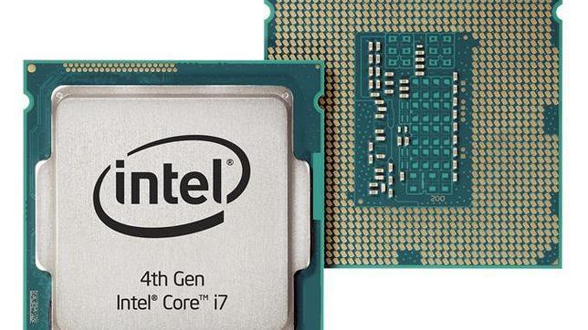
CPU(Unidad Central de Procesamiento)
5

Slide 25
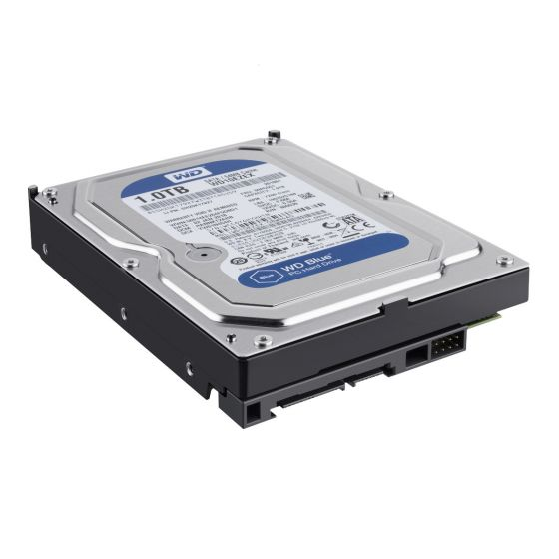
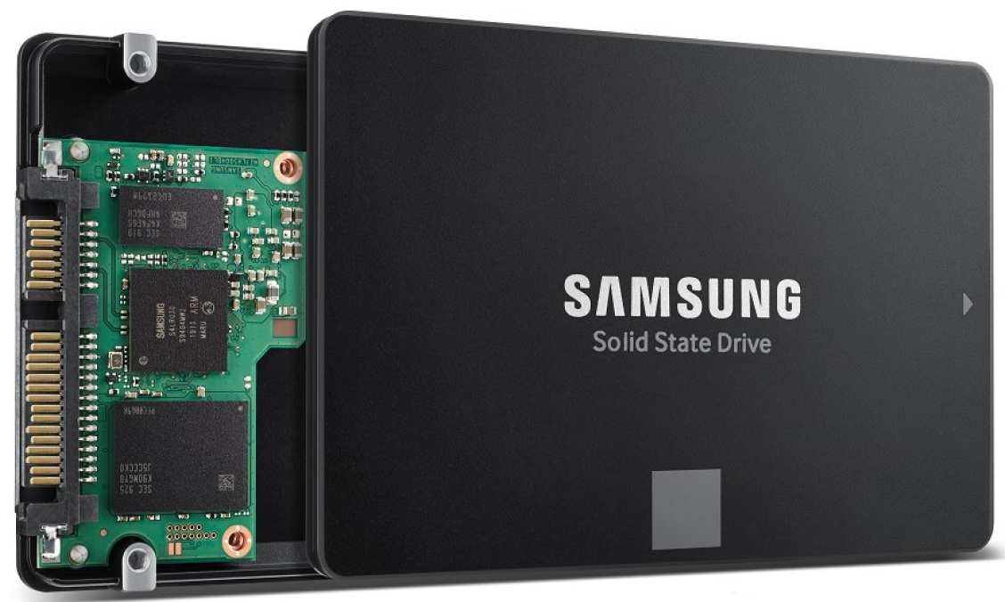
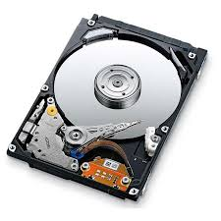
Unidad de Memoria o de almacenamiento de información
Disco duro
SSD (Solid State Disc)
6

Slide 26
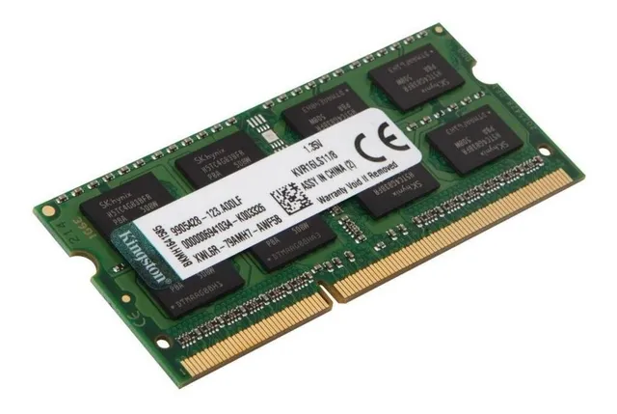
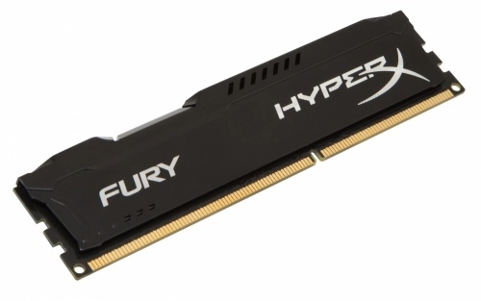
Memoria RAM
Elemento que aporta mayor velocidad de respuesta y mayor cantidad de procesos
7

Slide 27
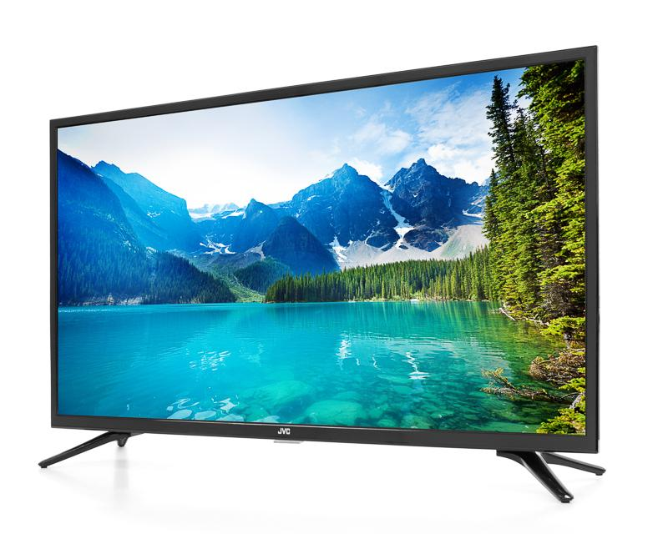

Pantalla o Monitor

Slide 28




Tipos de computadoras
Existe una infinidad de computadoras en el mercado, cada una para cada necesidad.

Slide 29


Las computadoras cada día son más pequeñas y más poderosas
Raspberry pi 4
* 8 Gb RAM
Procesador ARM 2.4 GHz
4 Núcleos
Overclocking a 3 GHz
2 Salidas HDMI
Salida para audífonos o bocina
Salidas GPIO

Slide 30





Slide 31


Slide 32


Slide 33

Lenguajes más populares de 2020
https://www.freecodecamp.org/news/stack-overflow-developer-survey-2020-programming-language-framework-salary-data/

Slide 34

Lenguajes mejores pagados del 2020

Slide 35


Slide 36

APPS para Smartphones

Slide 37


Slide 38





Matemáticas, Economía, Finanzas, Bases de Datos, Biología, Astrofísica, Estadística, Geometría, Qu´imica, Física, Medicina, Ciencia de Materiales, Estado Sólido, Termodinámica, Artes, Humanidades, Historia, Filosofía, Psicología….. En dónde se te ocurra, puedes implementar el arte de la Programación
Qué podemos implementar con ayuda de Software y Hardware?

Slide 39





Que nos depara el futuro?

Slide 40


Tecnología futurista ?

Slide 41


Podremos algún día convivir con la naturaleza sin afectarla?

Slide 42






NO TODO ES COLOR DE ROSA….

Slide 43





El presente es triste ….

Slide 44




Alimentos Transgénicos
Llegará el día en que el ser humano salga del ciclo de la autodestrucción?....
Enfermedades como el cáncer

Slide 45
Referencias:
[1] Tiwana, P., Docampo, P., Johnston, M. B., Snaith, H. J., &
Herz, L. M; ” Electron mobility and injection dynamics
inmesoporous ZnO, SnO2, and TiO2 films used in dyesensitized
solar cells”.ACS Nano,vol.5-6, 2011, 565158-
5166.
[2] Drasar, C., Lostak, P., & Uher, C., “Doping and defect structure
of tetradymite-type crystals”. Journal of Electronic Materials,
vol. 39-9, 2010, 2162-2164.
[3] Adachi, S., “Physical Properties of III ‐ V Semiconductor
Compounds: InP, InAs, GaAs, GaP, InGaAs, and InGaAsP”.
John Wiley & Sons, Chichester, UK , 1992, XVIII, 318.
[4] Memic, Al-Hamedi, Khan, Azam, Habib, Salah, N., & Zahed.
.,”High-energy ball milling technique for ZnO nanoparticles as
antibacterial material”. International Journal of Nanomedicine,
2011, vol.6. pp. 863-869.
[5] Hilali, M. M., Rohatgi, A., & Asher, S. “Development of
screen-printed silicon solar cells with high fill factors on 100
Ω/sq emitters”. IEEE Transactions on Electron Devices. 2004,
vol. 51-6. pp. 948-955.
[6] Chopra, K. L., Major, S., & Pandya, D. K. “Transparent
conductors-A status review”. Thin Solid Films. Thin Solid
Films ,1983 , .Vol. 102-1, p.p 1-46.
[7] Lüth, H. Solid Surfaces, Interfaces and Thin Films. Springer,
Fifth edition, 2010, pp 1-28.
[8] Aranovich, J. A., Golmayo, D., Fahrenbruch, A. L., & Bube, R.
H. “Photovoltaic properties of ZnO/CdTe heterojunctions
prepared by spray pyrolysis”. Journal of Applied Physics
Applied Physics Letters Journal of Vacuum Science and
Technology., 2010. Vol. 62-22.
[9] Stolt, L., Hedström, J., Kessler, J., Ruckh, M., Velthaus, K. O.,
& Schock, H. W. ZnO/CdS/CuInSe2 thin-film solar cells with
improved performance. Applied Physics Letters. 1993, vo. 62-6.
[10] Webb, J. B., Williams, D. F., & Buchanan, M. “Transparent and
highly conductive films of ZnO prepared by rf reactive
magnetron sputtering”. Applied Physics Letters. 1981, vol. 39-8.
[11] Sato, H., Minami, T., Takata, S., & Yamada, T. “Transparent
conducting p-type NiO thin films prepared by magnetron
sputtering. Thin Solid Films”. Thin Solid Films, 1993, vol.236-
1-2.

